Slide 1
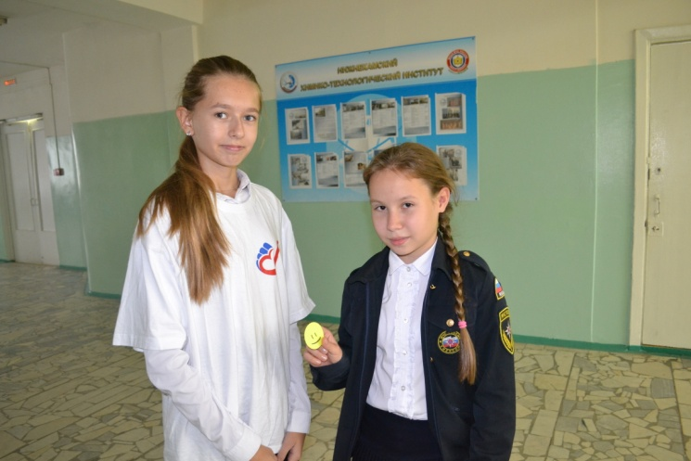
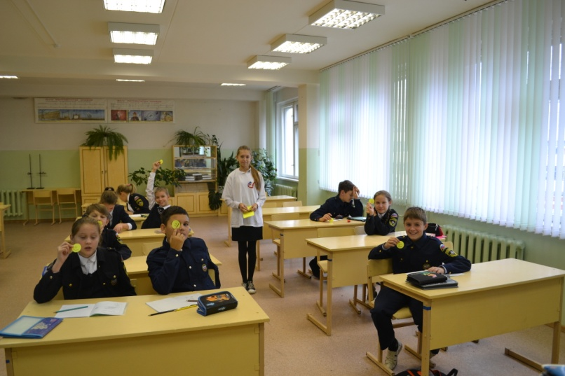
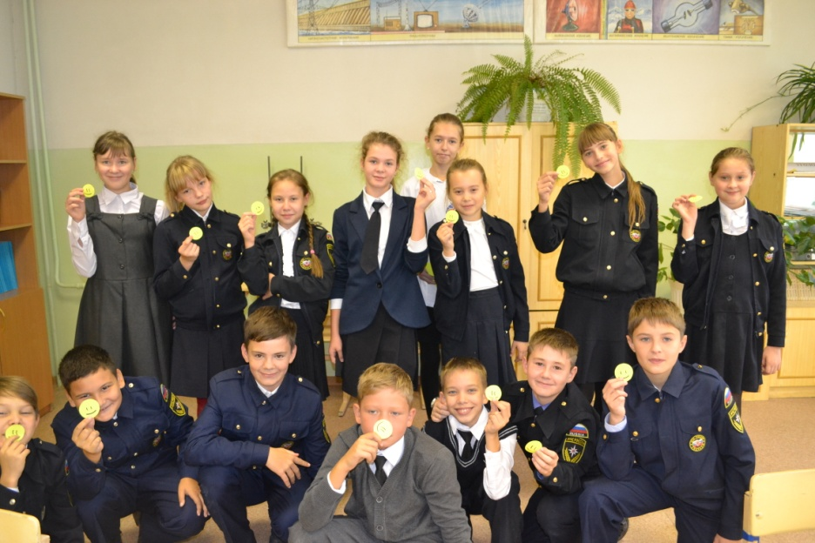
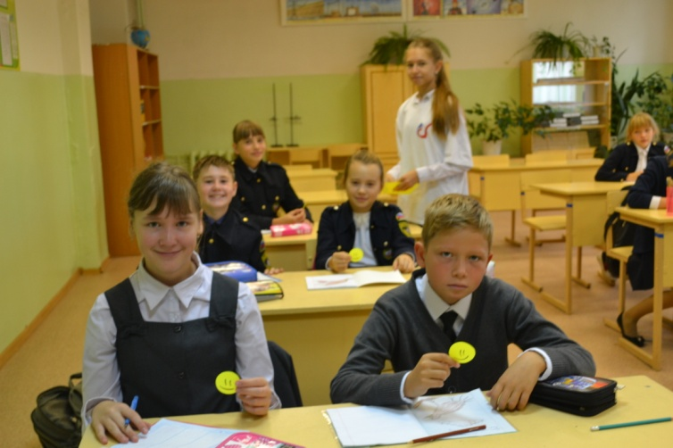
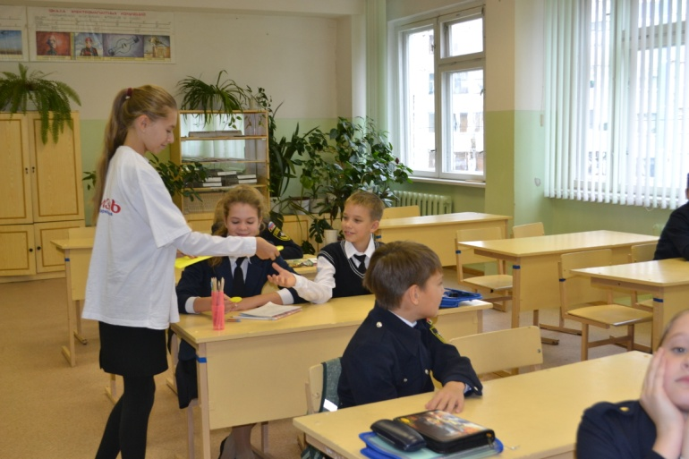
Акция «Поделись улыбкой»
SaMoSтоятельные дети
«Юный спасатель»
МБОУ «СОШ №31
19 сентября 2016 год

Slide 2
Отряд школы №31
SaMoSтоятельные дети
«Юный спасатель» г. Нижнекамск
19 сентября в МБОУ «СОШ№31» НМР РТ была проведена акция «Поделись улыбкой». В рамках акции отряд «СМС - дети» раздали смайлики, которые ассоциоцируется с радостью и смехом. Ребята зарядились позитивными эмоциями на целый день.

